Slide 1
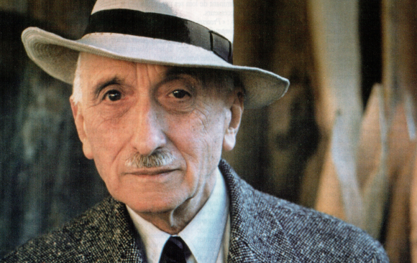
FRANÇOIS CHARLES MAURIAC
Alexis et Benjamin
ECRIVAIN FRANÇAIS - LAURÉAT DU GRAND PRIX DU ROMAN DE L'ACADÉMIE FRANÇAISE EN 1926

Slide 2
Plan:
I- La jeunesse de Mauriac.
II- Ses meilleurs oeuvres.
III- Mauriac le prix Nobel.

Slide 3
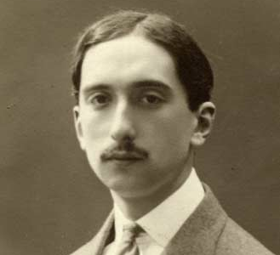
JEUNE MAURIAC
Issu d’une famille bourgeoise, catholique et conservatrice, attaché à ses racines bordelaises, à qui il fait référence dans la plupart de ses romans.
Après des études secondaires dans sa ville natale, il prépare à la faculté une licence de lettres, puis quitte Bordeaux en 1907
Il s’installe à Paris et tente le concours de l’École des Chartes. Il commence à écrire en 1909 des poèmes inspiré par ailleurs par Maurice Barès.
En 1913 il épouse Jeanne Lafon et ont 4 enfants. Cependant selon la biographie de Jean-Luc Barré en 2009, François Mauriac avait une tendance homosexuelle garder secrète a cette époque afin de ne pas compromettre la carrière de ce dernier.

Slide 4
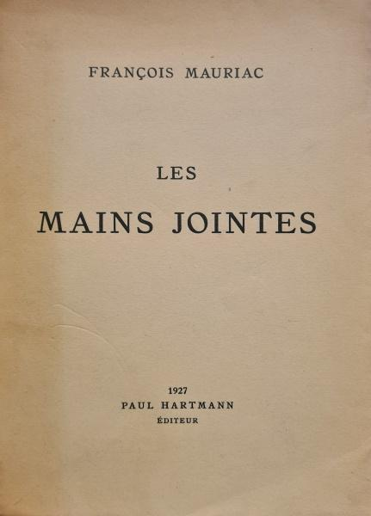
ŒUVRES DES POÉSIES DE MAURIAC
François Mauriac s’essaye à la poésie: comme les mains jointes en 1909 et Le disparu en 1918.
Il écrit également des romans et œuvre pour le théâtre et se reconverti en journaliste politique au milieu des années 1930.
il est le seul académicien à entrer dans la résistance intellectuelle; à la fin de la Seconde Guerre mondiale, il se tient aux côtés du Général de Gaulle et tâche de tempérer l’épuration – notamment dans le milieu littéraire.

Slide 5
SES MEILLEURES OEUVRES:
Le Mal
Thérèse Desqueryroux : adapté au cinéma
1925
1943
1924
1927
Le désert de l’amour: grand prix du roman académique
Le cahier noir :publié sous son pseudo FOREZ (mémoire)

Slide 6
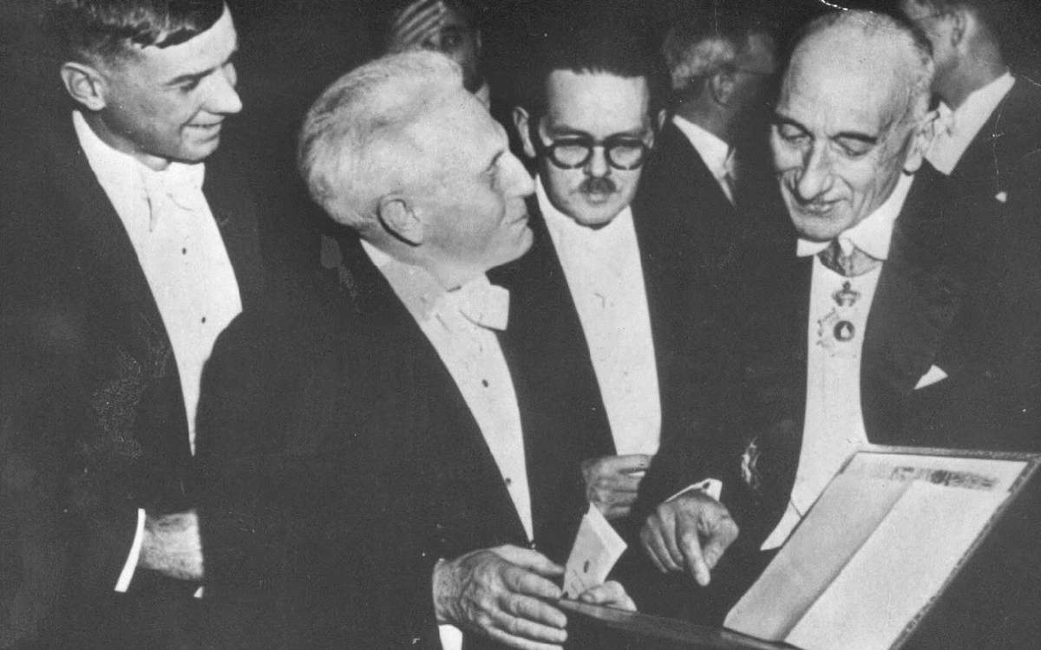
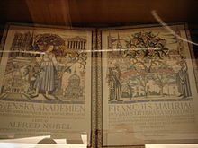
PRIX NOBEL
En 1952, François Mauriac reçoit le prix Nobel de littérature, l’année où paraît son roman Galigaï pour la profonde imprégnation spirituelle et l'intensité artistique avec laquelle ses romans ont pénétré le drame de la vie humaine

Slide 7
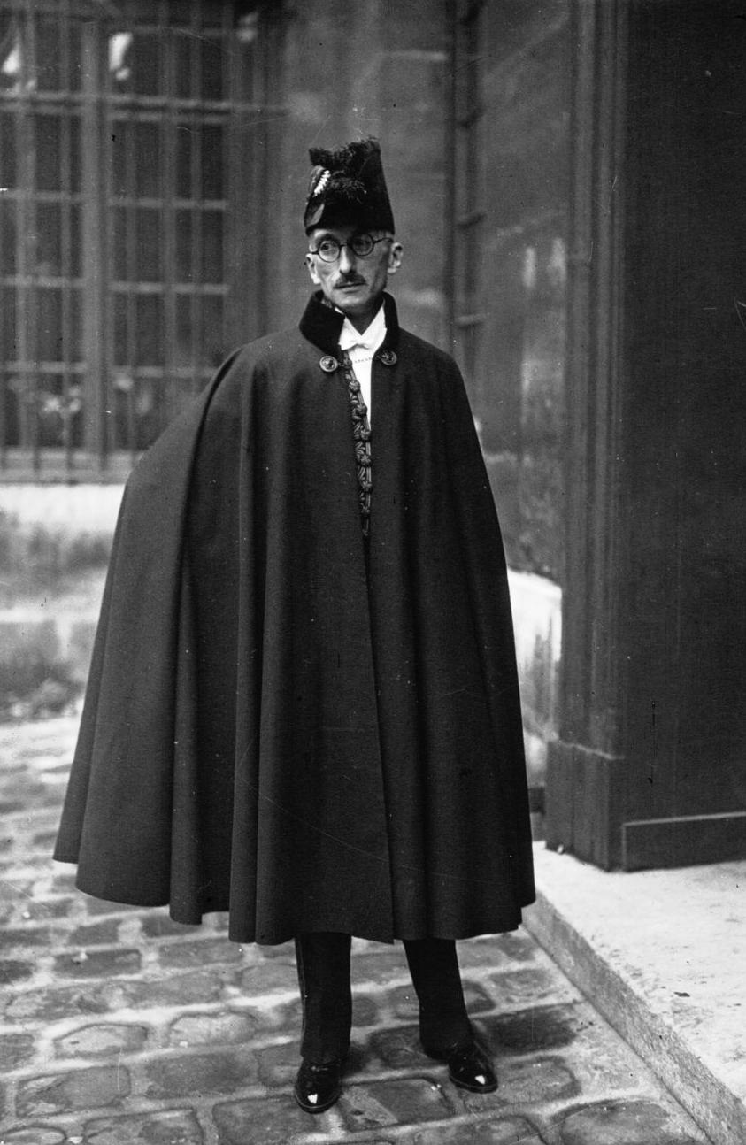
FRANÇOIS MAURIAC
EN GRAND HABIT LORS DE SON ENTRÉE À L'ACADÉMIE FRANÇAISE LE 1ER JUIN 1933.

Slide 8
FRANÇOIS MAURIAC Frise Chronologique:
Né le 11 octobre 1885 à Bordeaux,
Grand écrivain français. Lauréat du Grand prix du roman de l'Académie française en 1926,
En 1933,il est élu membre de l'Académie française au fauteuil no 22 .
Il reçoit le prix Nobel de littérature en 1952.
Il décède le 1er septembre 1970 à Paris
11 oct. 1885
1926
1933
1952
1 sept. 1970

